Slide 1
La Physique avec CTA au LAPP
David Sanchez
Réunion CTA
1/12/2014

Slide 2
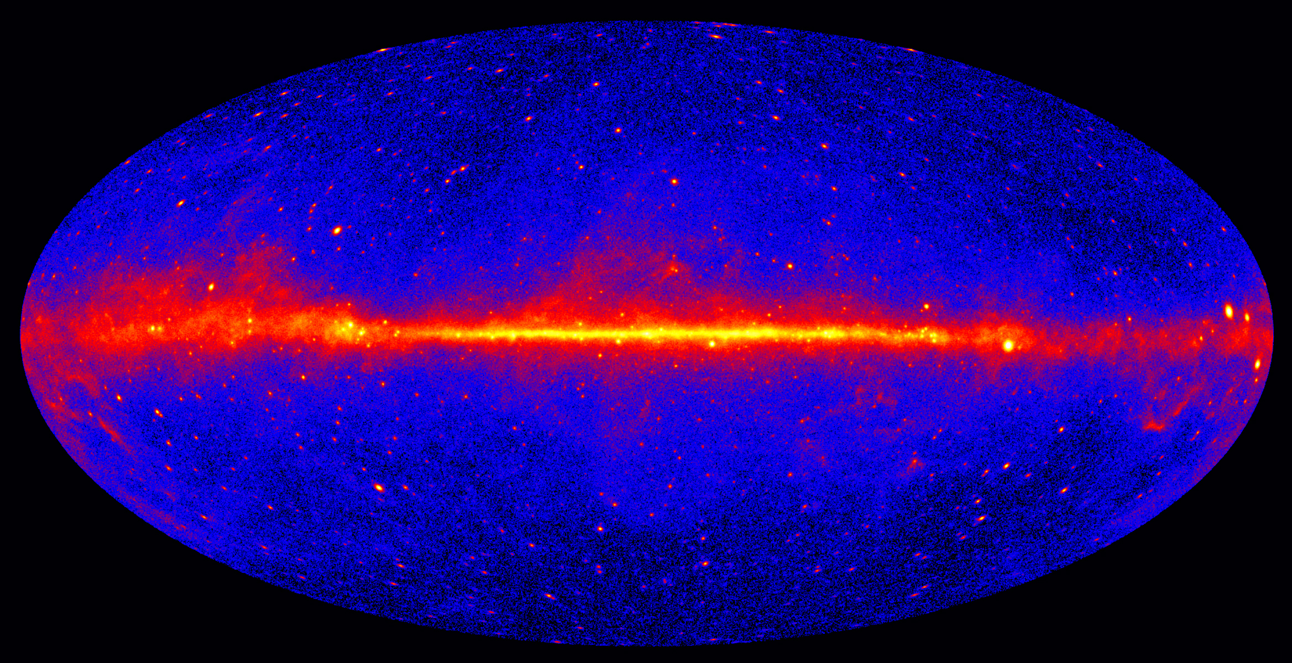
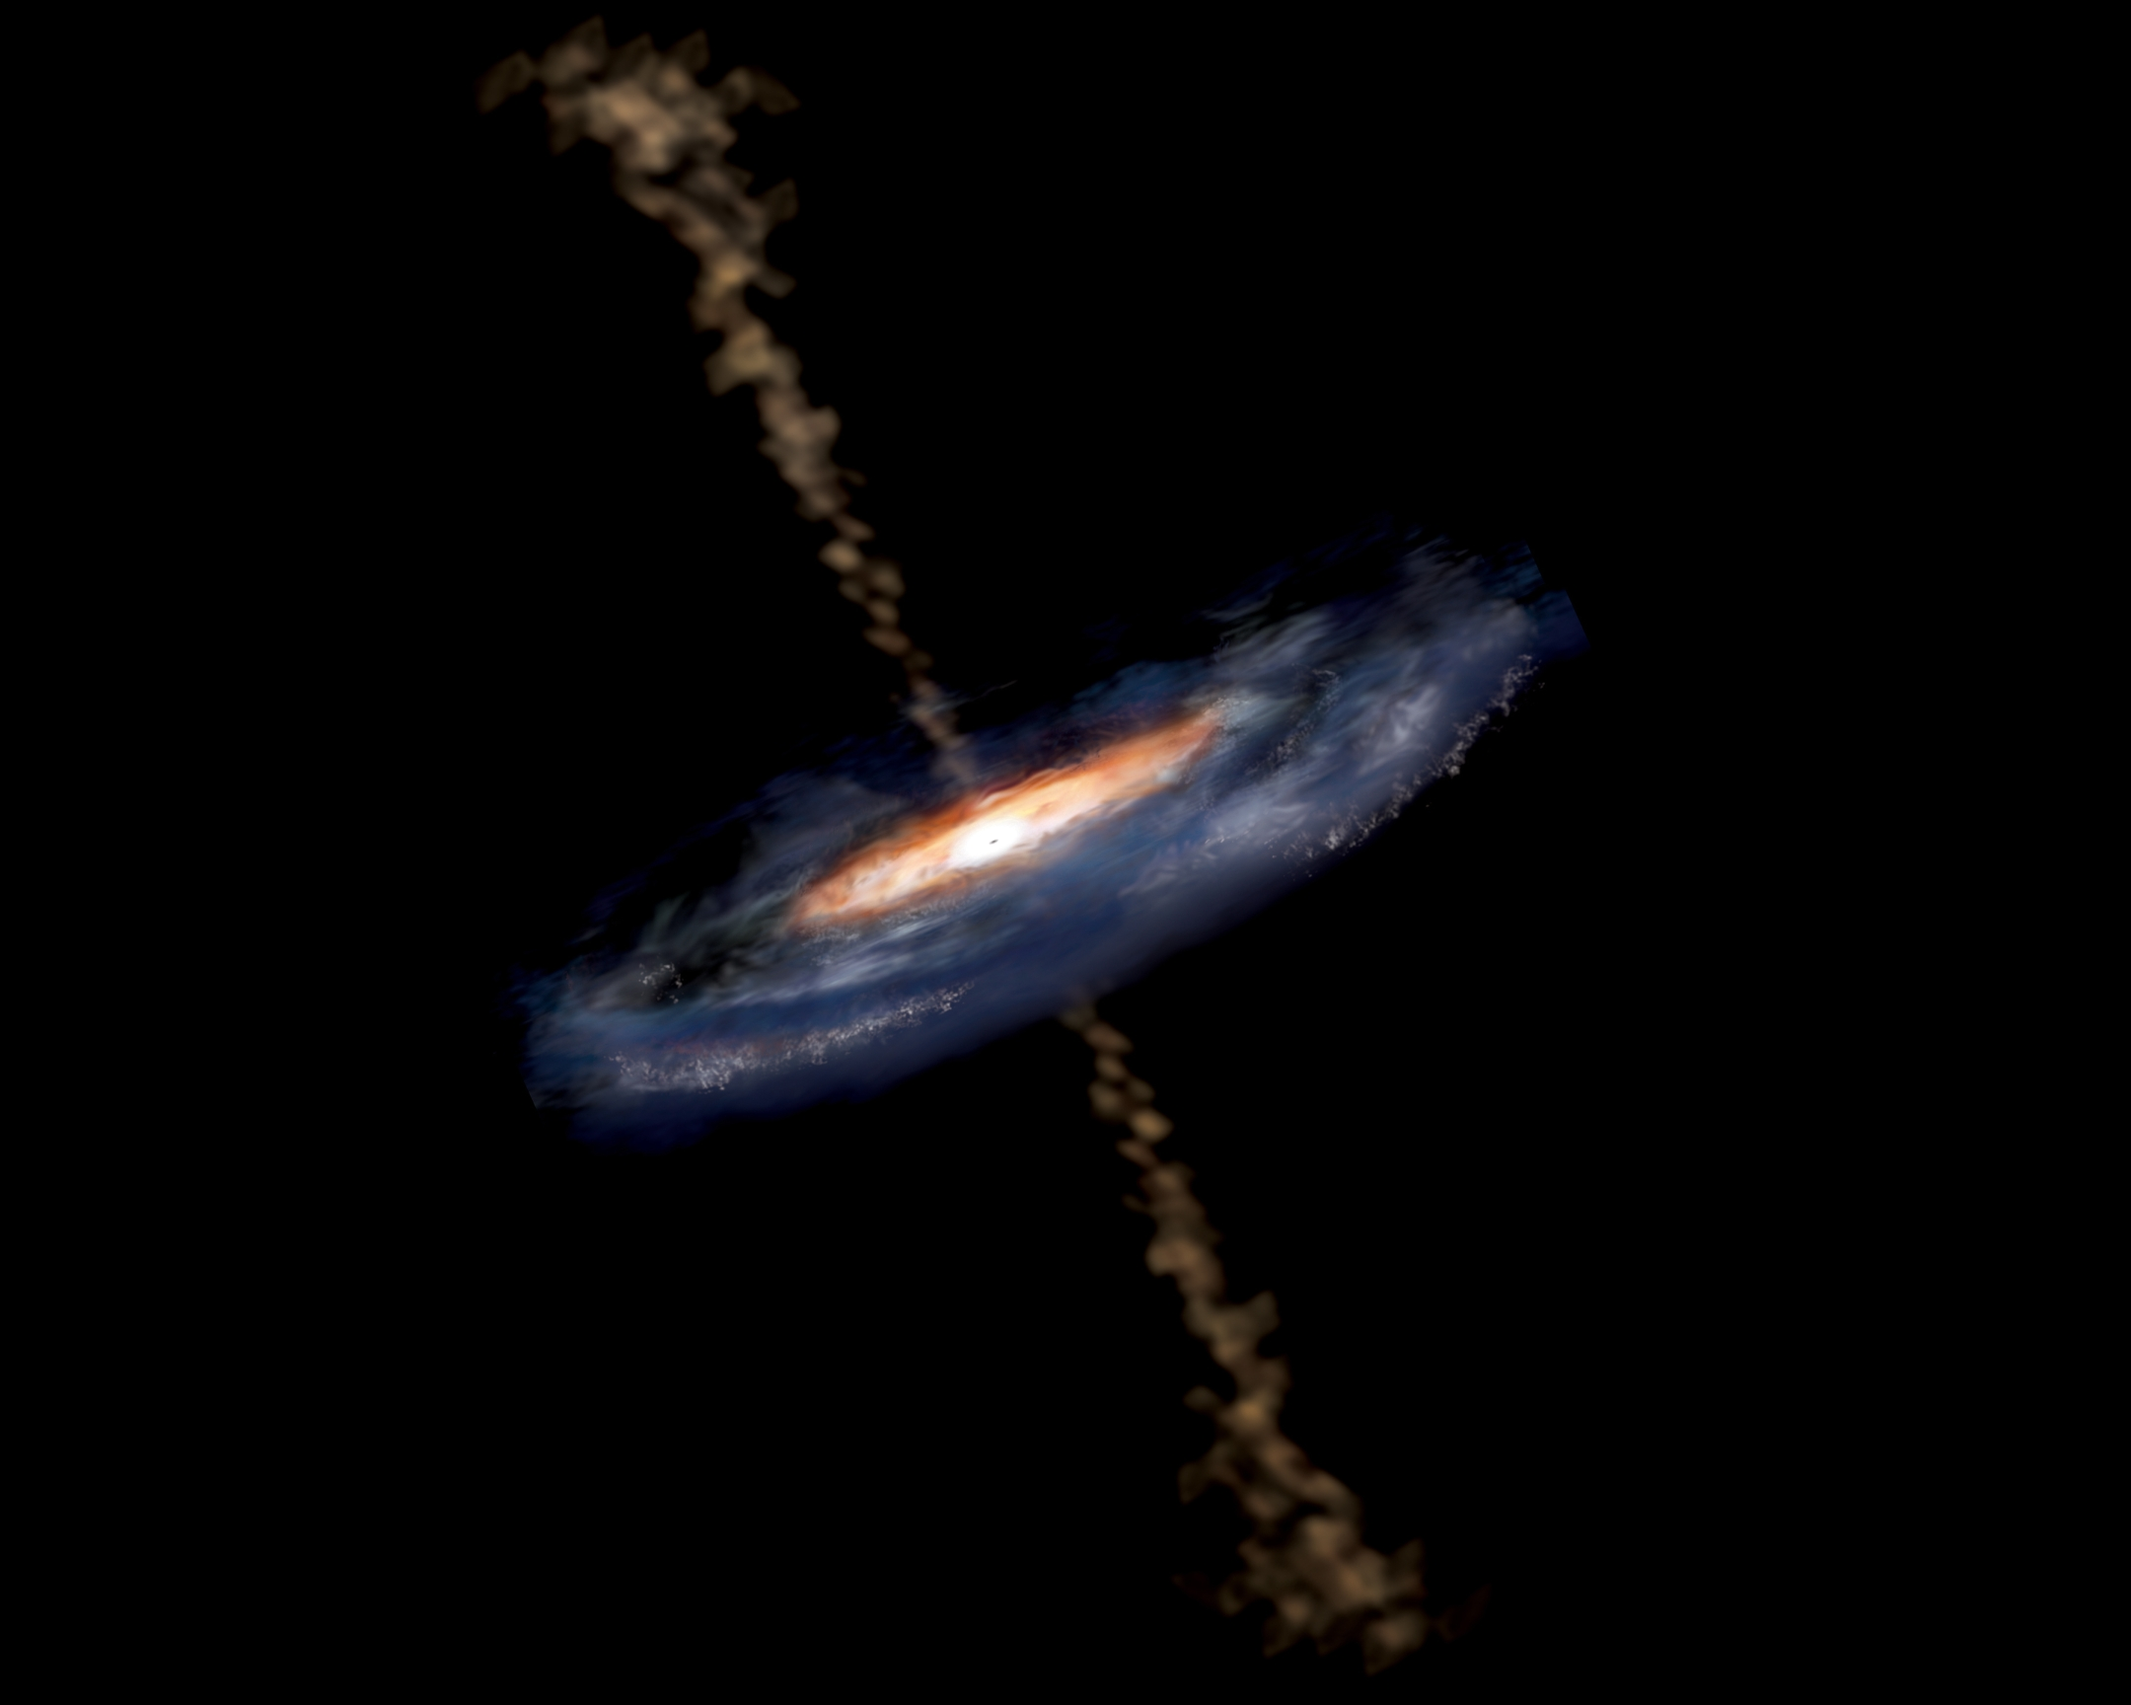
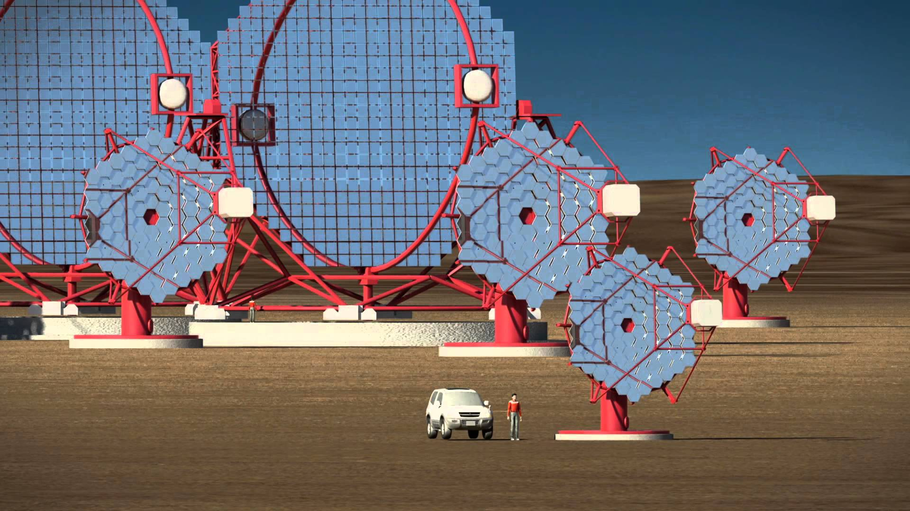
Astronomie Gamma
Cosmology,
Fond. Phys
Cosmic Rays
Non-thermal
emission
Particles nature, distribution
Acceleration, Emission process
Gamma
e+e-
Observations
- flux, spectrum
- Morphology
- Variability, MWL correlation

Slide 3
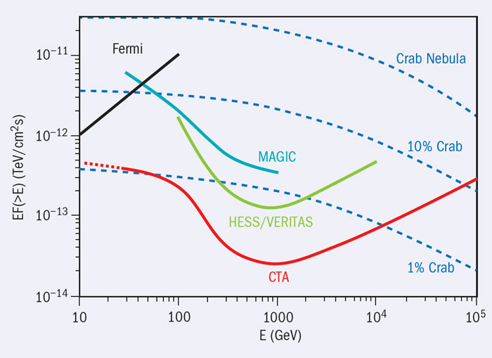
Sensibilité de CTA

Slide 4
CTA : Key science points
Origines des Rayons Cosmiques
Sources Galactiques
Vestiges de supernova
Vents de Pulsar
Binaires
Nouvelles sources : Régions de formation d'étoiles, Microquasars, Novae, Cluster globulaire
Sources Extragalactiques
Blazars (tous types)
EBL
Nouvelles sources : GRBs, RG, Radio-quiet AGN, Starburst, Cluster de galaxie
'Nouvelle' physique
Matière noire
Lorentz violation, Axion

Slide 5
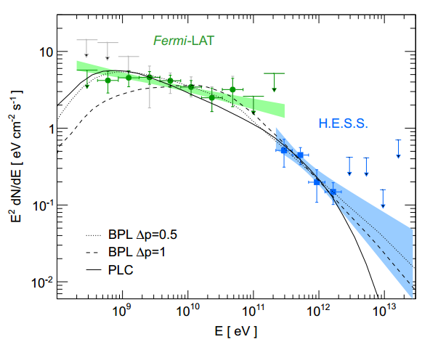
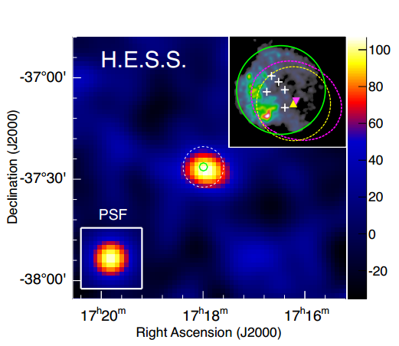
Vestiges de supernova + Nuages moléculaires
SNR+Nuages Moléculaires
→ accélération de particules
G 349.7+0.2
BE : Lien vers Fermi
HE : + de stat
“PeVatrons” → Gamma de 100 TeV sont la signature de processus hadroniques
→ Gamma en energie de CTA

Slide 6
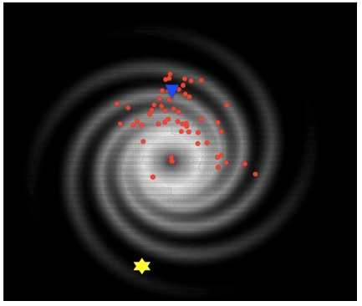
Vestiges de supernova
Hadronique/leptonique : discrimination à haute énergie (Pevatron)
→ origine des RC de 10^15 eV (genou)
→ CTA à haute énergie
Étude de population, environnement des SNR (origine des RC)
→ nécessité d’avoir de la statistique (# sources)
→ sensibilité de CTA
Limiter les erreurs instrumentales:
→ un instrument du « GeV au TeV »

Slide 7
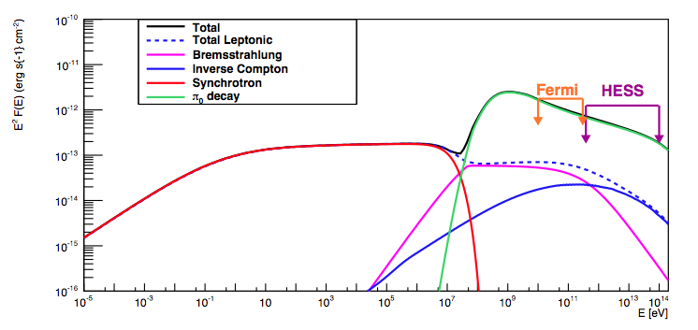
Régions de formation d’étoiles (SFR)
Rosette
Rosette
NGC 7635
Sources peu brillantes
→ Cibles pour CTA
Nuage moléculaire
cible pour l’interaction hadronique
des RC -> ϒ
Nouveau type de source
Notes:
Restes de supernovas isolés n’expliquent pas les RC galactiques ayant E> 1014eV
En réalité, les SNR sont le plus souvent dans des structures (Amas d’étoiles). Les RC produits vont donc pouvoir être ré-accélérés par d’autres SNR (Superbulle) et par les vents stellaires des étoiles massives.
L’objectif du travail de Thèse de Fabien, était d’étudier ce dernier point : la combinaison des vents stellaires (seuls) est-elle capable d’engendrer des RC de hautes énergies.
<number>

Slide 8
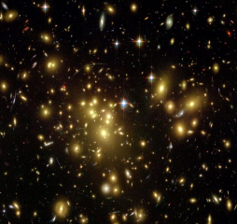
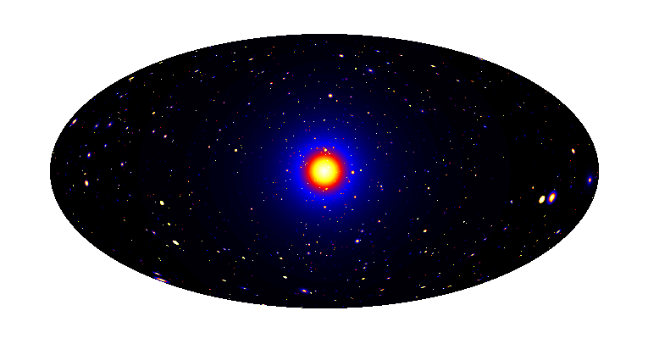
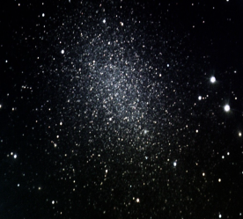
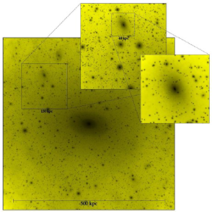
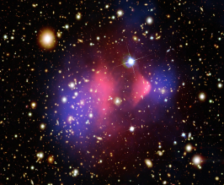
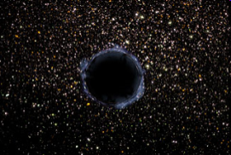
Matière noire
Galactic center
Galaxy clusters
Galactic halo, sub-halos, clumps
Dwarf Spheroidal Galaxies
Extragalactic
IMBH
1) CTA une approche complémentaire à la detection directe
2) Pas de détection (Candidat DM lourd?) Masse supérieure : CTA seulement

Slide 9
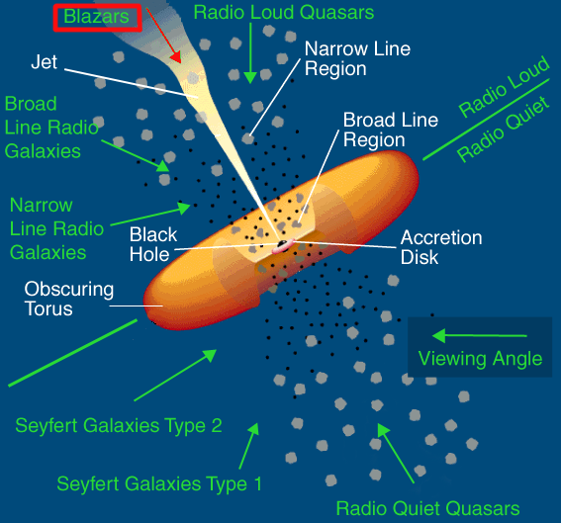
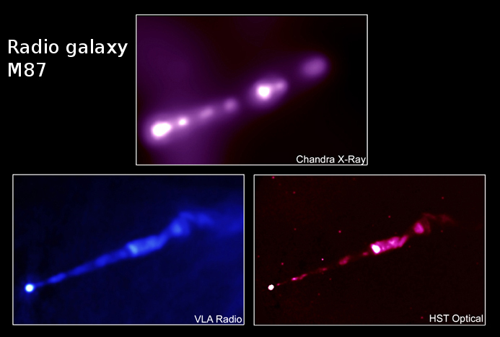
Noyaux actifs de galaxie (ENIGMASS)
Trou noir super-massif, Tore, nuage, jet
Jet vers la Terre → Blazars
Questions ?
Classes de Blazars
Variabilité
Neutrinos
Populations
Mécanismes d'accélération, d'émission, UHECRs, cosmologie

Slide 10
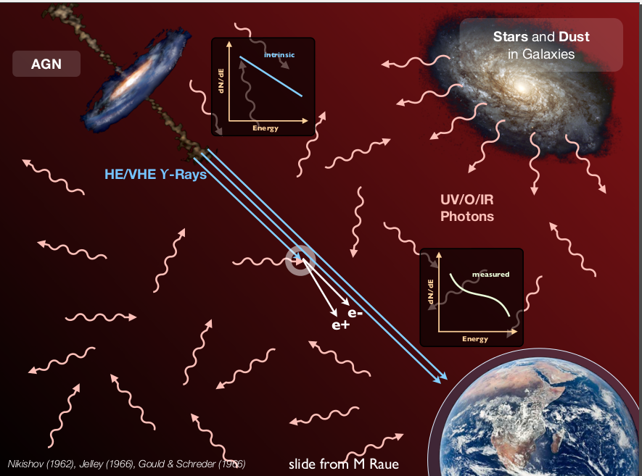
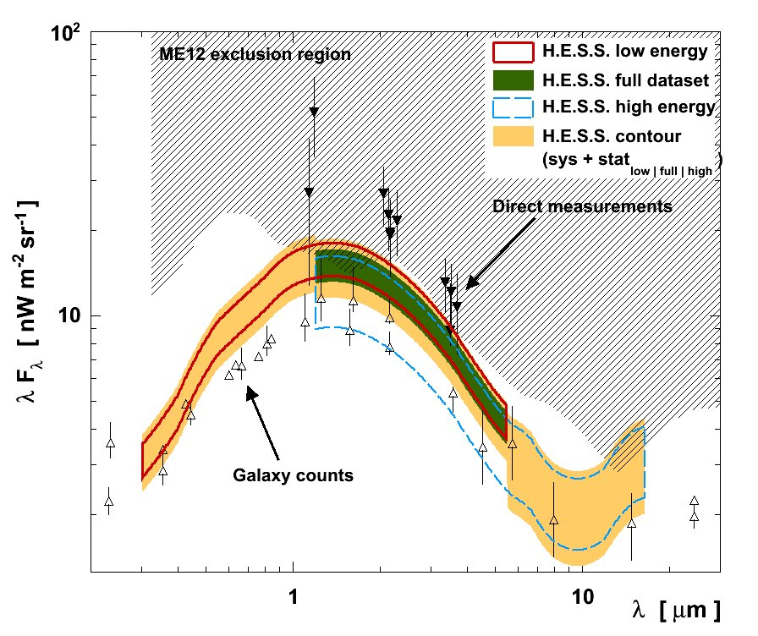
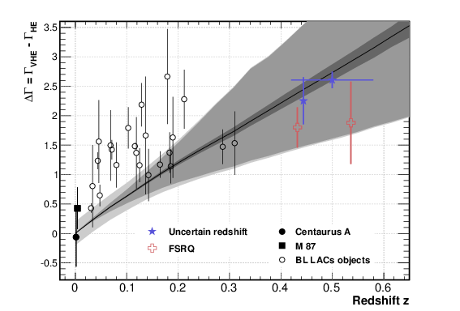
Extragalactic Background Light
H.E.S.S.
Plus de sources : Sensibilité
Plus lointaines : Basse énergie
→ LST de CTA
Gamme en énergie augmentée
Contraintes cosmologiques
D.A. Sanchez

Slide 11
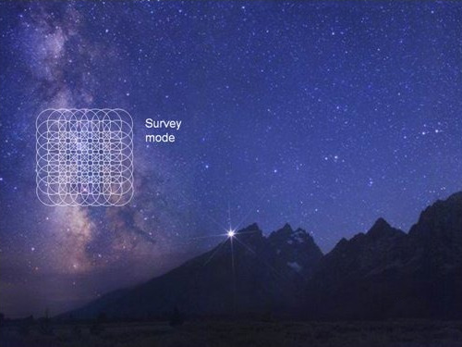
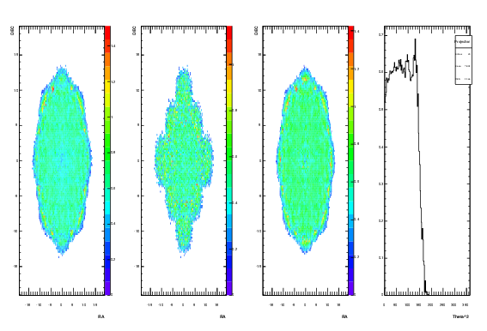
Survey avec CTA
Survey avec CTA : ¼ du ciel
1er Population non biaisée
Pointé divergeant

Slide 12
Participation à l'analyse
Reconstruction, analyse Multi-variable
Projet GPU
Focalisation avec HESSII
→ LST
Calibration → CTA ?
Étude des Performances
→ IRFs run par run
Participation au développement du code (ScienceTools) → DataManagement

Slide 13
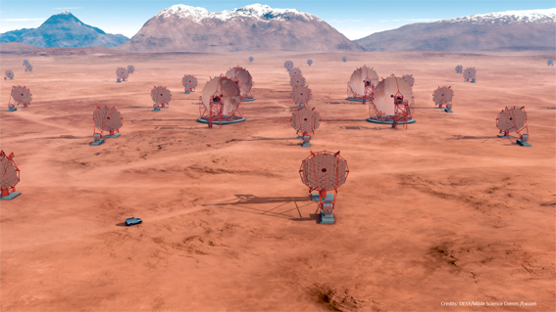
Merci

